Slide 1
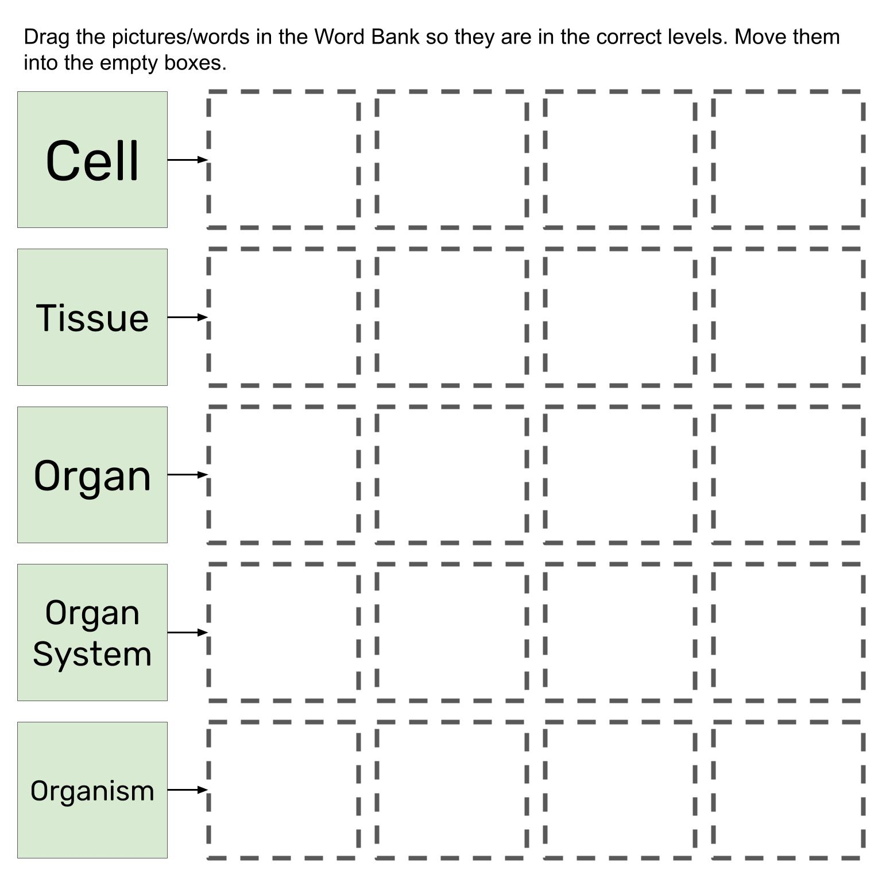
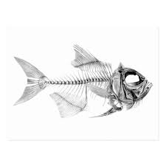
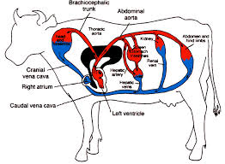
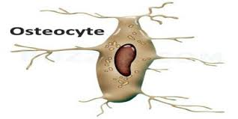
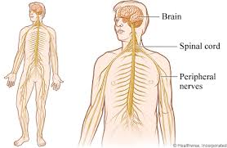
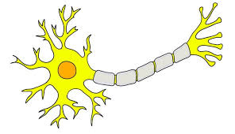
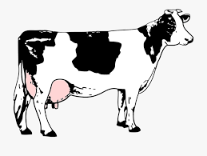
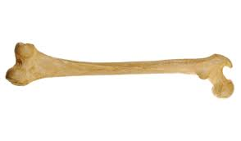
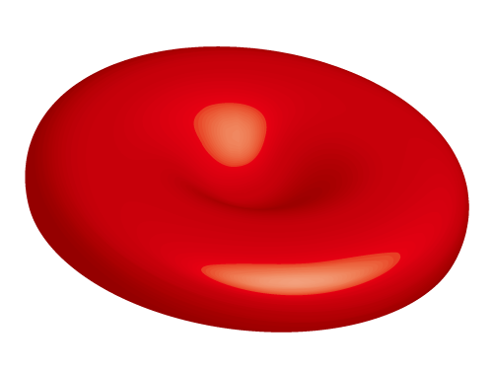
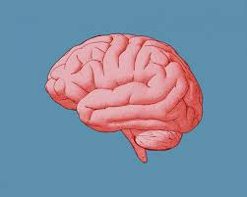
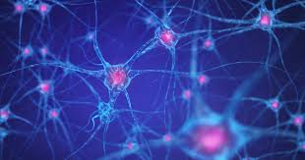
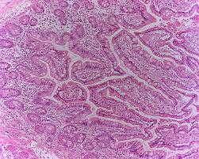
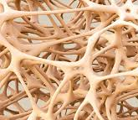
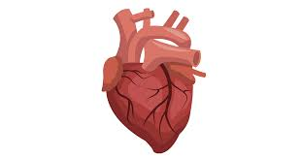

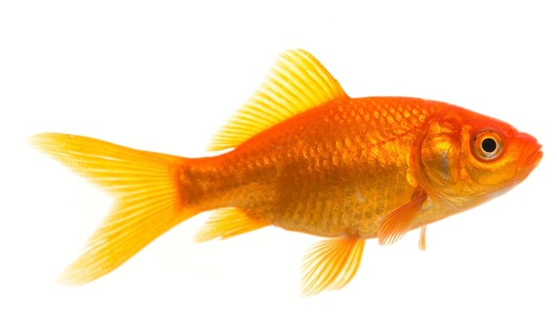
בנק מילים
התאימו בין האיור/מילה לבין רמת הארגון המתאימה
בנק מילים
קבוצת תאים המבצעת משימה
תא
רקמה
איברים רבים המבצעים פעולה
תא מוח
יצור חי
איבר
דם
מוח
מערכת
יחידת המבנה הבסיסית של אורגניזם
אורגניזם
רקמה אחת או שתיים הפועלות יחדיו
לב

Slide 2
דם
שתי רקמות או יותר הפועלות יחדיו
איברים רבים המבצעים פעולה
תא עצם
קבוצת תאים המבצעת משימה
יחידת המבנה הבסיסית של אורגניזם
מוח
יצור חי
תא מוח
Heart

Slide 3
דף תשובות
תא
יחידת המבנה הבסיסית של אורגניזם
תא מוחl
דם
רקמה
קבוצת תאים דומים אחד לשני במבנה ובתפקיד
איבר
מבנה של ייצור חי, המורכב משתי רקמות או יותר הפועלות יחדיו
מוח
לב
מערכת
איברים רבים המבצעים פעולה משותפת
אורגניזם
יצור חי

